Slide 1
Лекція 17
Згорткові нейронні мережі

Slide 2
Згорткові мережі
Згорткові мережі – клас НМ, в яких використовується просторова інформація, закладена в даних.
Вони інспіровані фізіологічними експериментами із зоровою корою, мають складну багатошарову архітектуру і використовуються для навчання моделей з підвищеним рівнем абстракції (зокрема, для вирішення завдань розпізнавання образів за аналогією із зором).

Slide 3
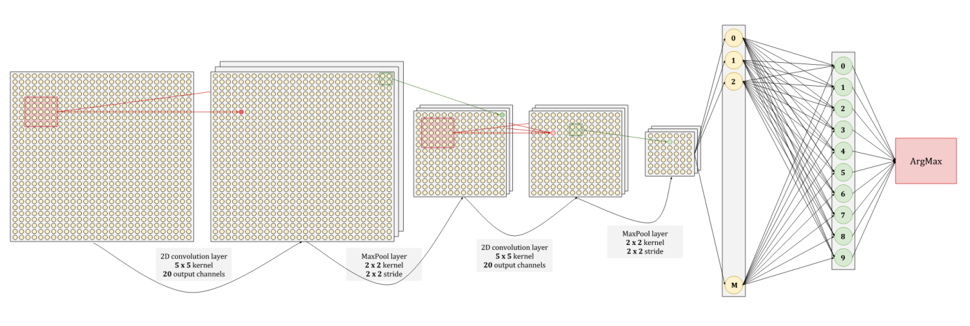
Згорткові мережі
Глибока згорткова нейронна мережа (ГЗНМ) складається з шарів двох типів (в розпізнавальній частині архітектури) – згортальних і пулінгових, комбінація з яких повторюється необхідну кількість разів; а також одного або декількох повнозв’язаних шарів, що використовувалися на останніх етапах для вирішення задачі класифікації.

Slide 4
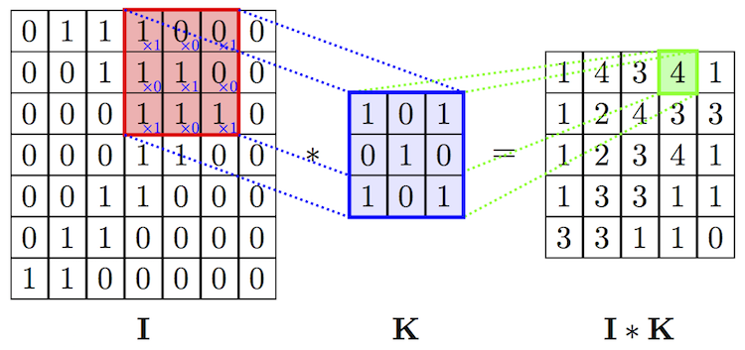
Згортка
Концепція ГЗНМ побудована на поняттях локального рецептивного поля, розподілених ваг і пулінгу.
Для збереження просторової інформації, зображення зручно подавати як матрицю пікселів. Для кодування локальної структури модматриця сусідніх вхідних нейронів з’єднується з одним прихованим нейроном наступного шару, що являє собою локальне рецептивне поле. Ця операція називається згорткою.

Slide 5
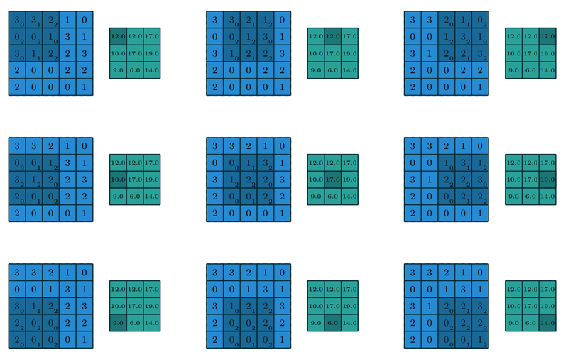
Згортка
Для того, щоб знаходити одну і ту саму ознаку незалежно від того, в якому місці зображення вона перебуває, використовується загальна сукупність ваг і зміщень для всіх нейронів у прихованому шарі.
У цьому разі кожен нейрон вчиться розпізнавати множину позиційно-незалежних ознак у зображенні.

Slide 6
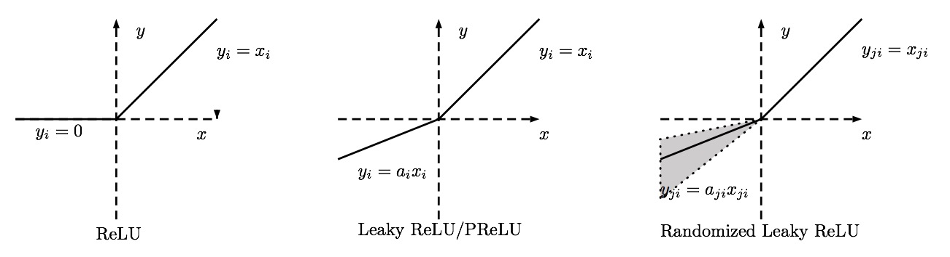
Згортка
Шар згортки містить фільтр для кожного каналу, ядро згортки якого обробляє попередній шар за фрагментами.
Вагові коефіцієнти ядра згортки (невеликої матриці) заздалегідь невідомі і встановлюються в процесі навчання.
Скалярний результат кожної згортки потрапляє на функцію активації, що являє собою нелінійну функцію (функція активації вбудована у шар згортки).
Функція нелінійності може бути будь-якою, традиційно для цього використовували гіперболічний тангенс. Зараз популярності набуває функція ReLU (rectified linear unit), що дозволила суттєво прискорити процес навчання і водночас спростити обчислення.

Slide 7
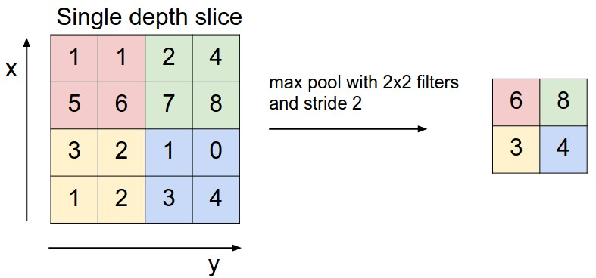
Пулінг
Шар пулінгу являє собою нелінійне ущільнення карти ознак, водночас група пікселів ущільнюється до одного пікселя, проходячи нелінійне перетворення.
Пулінговий шар покликаний знижувати розмірність зображення. Початкове зображення ділиться на блоки розміром m × n, і для кожного блоку обчислюється деяка функція. Найчастіше використовується функція максимуму (max pooling) або середнього (average pooling).
Навчаних параметрів у цього шару немає.
Основні цілі пулінгового шару:
зменшення зображення;
збільшення інваріантності виходу мережі
щодо малого зсуву входу;
прискорення обчислень.

Slide 8
Пулінг
Операція пулінг може бути інтерпретована так: якщо на операції згортки вже були виявлені деякі ознаки, то для подальшої обробки настільки докладне зображення вже не потрібно, і воно ущільнюється до менш докладного.
До того ж фільтрація вже непотрібних деталей допомагає мережі не перенавчатися.
Шар пулінга зазвичай вставляється після шару згортки перед шаром наступної згортки.

Slide 9
Архітектура згорткових НМ
Після кількох проходжень згортки зображення і ущільнення за допомогою пулінга система перебудовується від конкретної сітки пікселів з високою роздільною здатністю до більш абстрактних карт ознак зазвичай на кожному наступному шарі збільшується кількість каналів і зменшується розмірність зображення в кожному каналі.
Зрештою залишається велика сукупність каналів, що зберігають невелику кількість даних, що інтерпретуються як абстрактні поняття, виявлені з вихідного зображення.
Ці дані об’єднуються і передаються на звичайну повнозв’язну нейронну мережу, що теж може складатися з декількох шарів. При цьому повнозв’язні шари вже втрачають просторову структуру пікселів і мають порівняно невелику розмірність.

Slide 10
Архітектура згорткових НМ
Архітектура згорткових нейронних мереж складається зі згорткових шарів, що чергуються (convolution layers) і субдискретизуючих шарів (subsampling layers або pooling layers), а також повнозв’язного шару-класифікатора в кінці.
Структура мережі – односпрямована (без зворотних зв’язків), принципово багатошарова.
Для навчання використовуються стандартні методи, найчастіше – метод зворотного поширення помилки.

